Slide 1
Project: STARS (Successfully Teaching AstRonomy in Schools)
This project has been funded with the support of the Erasmus+ Programme, K2 Action, Strategic Partnerships in School Education.
Project Agreement Number: 2017-1-SK01-KA201-035344
Tréninkový program pro učitele (O2)
Modul #4
Objevování vesmíru Základní orientace na obloze.
The current publication reflects only the author´s view and neither the Slovak National Agency, nor the European Commission are responsible for any use that may be made of the information it contains.

Slide 2
Úvod do projektu STARS
1. STARS Metodická příručka pro učitele
materiál pro učitele připravený k okamžitému použití
2. STARS Tréninkový program pro učitele
inovativní a komplexní přístup
3. STARS Online Platforma s příklady dobré praxe a příležitostí k diskusím a výměně informací
4. STARS Koncept edukačního programu na výuku astronomie
Mezinárodní online konference 2020
project-stars.com
The current publication reflects only the author´s view and neither the Slovak National Agency, nor the European Commission are responsible for any use that may be made of the information it contains.

Slide 3
Moduly projektu STARS
#1 Souhvězdí. #6 Galaktické prostředí.
#2 Pohyb nebeských těles. #7 Slunce a hvězdy.
#3 Newtonův gravitační zákon. #8 Naše Galaxie a jiné galaxie.
#4 Objevování vesmíru. #9 Vesmír.
#5 Sluneční soustava. #10 Hvězdárny/observatoře.
The current publication reflects only the author´s view and neither the Slovak National Agency, nor the European Commission are responsible for any use that may be made of the information it contains.

Slide 4
Jak jsou moduly strukturovány
Každý modul je rozdělen do několika témat.
Každé téma obsahuje:
Stručný úvod a klíčová slova;
Teoretická část pro učitele - Poskytuje základní informace potřebné k přípravě lekce na toto téma (v některých případech odkazy na další materiály na internetu).
Praktická cvičení pro žáky – (ve většině případů) připravené k použití ve třídě, doplněné odpověďmi.
The current publication reflects only the author´s view and neither the Slovak National Agency, nor the European Commission are responsible for any use that may be made of the information it contains.

Slide 5
Jak přistupovat k materiálu 1
Pozorně si přečtěte teoretickou část pro učitele.
Máte-li jakékoli dotazy, vyhledejte další materiál na stránce projektu (project-stars.com) nebo na jiných webových stránkách.
Pozor! Ujistěte se, že zdroje jsou spolehlivé!
The current publication reflects only the author´s view and neither the Slovak National Agency, nor the European Commission are responsible for any use that may be made of the information it contains.

Slide 6
Jak přistupovat k materiálu 2
Přečtěte si pozorně praktická cvičení a jejich odpovědi.
Pokud máte nějaké dotazy, podívejte se na další materiály a / nebo stránky projektu (project-stars.com) nebo na jiné webové stránky. Pozor! Ujistěte se, že zdroje jsou spolehlivé!
Na základě teoretické části vyberte pro ilustraci praktická cvičení. Další cvičení můžete hledat v doplňkových materiálech a / nebo na stránce projektu (project-stars.com) nebo na jiných webových stránkách. Pozor! Ujistěte se, že zdroje jsou spolehlivé!
The current publication reflects only the author´s view and neither the Slovak National Agency, nor the European Commission are responsible for any use that may be made of the information it contains.

Slide 7
Jak přistupovat k materiálu 3
Přečtěte si pozorně praktická cvičení a jejich odpovědi.
Pokud máte nějaké dotazy, podívejte se na další materiály a / nebo stránky projektu (project-stars.com) nebo na jiné webové stránky. Pozor! Ujistěte se, že zdroje jsou spolehlivé!
Na základě teoretické části vyberte pro ilustraci praktická cvičení. Další cvičení můžete hledat v doplňkových materiálech a / nebo na stránce projektu (project-stars.com) nebo na jiných webových stránkách. Pozor! Ujistěte se, že zdroje jsou spolehlivé!
The current publication reflects only the author´s view and neither the Slovak National Agency, nor the European Commission are responsible for any use that may be made of the information it contains.

Slide 8
Jak přistupovat k materiálu 4
Uvědomte si, že některá cvičení vyžadují další materiály, které jsou ve třídě stěží dostupné. Pro ně je třeba se připravit předem - buď je dodat, nebo upozornit žáky, aby si je připravili předem!
Doporučujeme vyzkoušet vybraná cvičení a udělat si vlastní úsudek ohledně složitosti a času potřebného k dokončení cvičení. Pokud se rozhodnete, můžete provádět změny, vynechat některé části, usnadnit si části cvičení, pokud to nenarušuje fyzikální význam úkolů.
Podle svého uvážení můžete dát některá cvičení (nebo některá z nich) za domácí úkoly, provést předběžnou přípravu doma nebo naopak nechat dokončit doma.
The current publication reflects only the author´s view and neither the Slovak National Agency, nor the European Commission are responsible for any use that may be made of the information it contains.

Slide 9
MODUL 4 - OBSAH:
Základní orientace na obloze
Nejviditelnější souhvězdí. Polárka. Objekty hlubokého vesmíru. Messierův katalog a nový všeobecný katalog.
Táto publikácia (dokument) reprezentuje výlučne názor autora a SAAIC – Národná agentúra programu Erasmus+ ani Európska komisia nezodpovedajú za akékoľvek použitie informácií obsiahnutých v tejto publikácii (dokumente).

Slide 10
Teoretický obsah
Základní orientace na obloze
Orientace na obloze. Polárka. Nalezení Polárky.
Objevování a rozpoznávání souhvězdí na obloze prostřednictvím orientačních bodů;
Jména hvězd;
Hluboké objekty. Messierův katalog a katalog NGC.
Táto publikácia (dokument) reprezentuje výlučne názor autora a SAAIC – Národná agentúra programu Erasmus+ ani Európska komisia nezodpovedajú za akékoľvek použitie informácií obsiahnutých v tejto publikácii (dokumente).

Slide 11
Teoretický obsah
1.3 Viditelné a reálné pohyby nebeských těles
Nezapadající souhvězdí, vycházející a zapadající souhvězdí, nestoupající souhvězdí;
Viditelný denní a roční pohyb hvězdné oblohy;
Denní a roční viditelný pohyb Slunce;
Viditelný roční pohyb planet;
Pohyby Měsíce po obloze.
Toto téma není pro žáky středních škol snadné a pochopení těchto pohybů vyžaduje abstraktní myšlení a pozorovací zkušenosti. Počítačové programy typu Planetárium jsou velmi užitečné a měly by se využívat na maximum.
Táto publikácia (dokument) reprezentuje výlučne názor autora a SAAIC – Národná agentúra programu Erasmus+ ani Európska komisia nezodpovedajú za akékoľvek použitie informácií obsiahnutých v tejto publikácii (dokumente).

Slide 12
Seznam praktických cvičení
Práce s počítačovým programem nebo aplikací pro smartphone typu PLANETARIUM
Jména hvězd
Messierovy objekty
Táto publikácia (dokument) reprezentuje výlučne názor autora a SAAIC – Národná agentúra programu Erasmus+ ani Európska komisia nezodpovedajú za akékoľvek použitie informácií obsiahnutých v tejto publikácii (dokumente).

Slide 13
Praktické cvičení 1 a 2. Práce s počítačovým programem nebo aplikací pro smartphone typu PLANETARIUM a názvy hvězd
Metodická část: téma 4 - Základní orientace na obloze, cvičení 1 a 2.
Pomůcky a materiály: Počítač a program typu PLANETÁRIUM nebo smartphone a nainstalovaná aplikace.
Postup:
Úloha 1: Úvod do některých základních funkcí programu a aplikace.
Úloha 2: Obeznámení se s tvarem souhvězdí, názvy hvězd, rotací nebeské sféry atd.
Táto publikácia (dokument) reprezentuje výlučne názor autora a SAAIC – Národná agentúra programu Erasmus+ ani Európska komisia nezodpovedajú za akékoľvek použitie informácií obsiahnutých v tejto publikácii (dokumente).

Slide 14
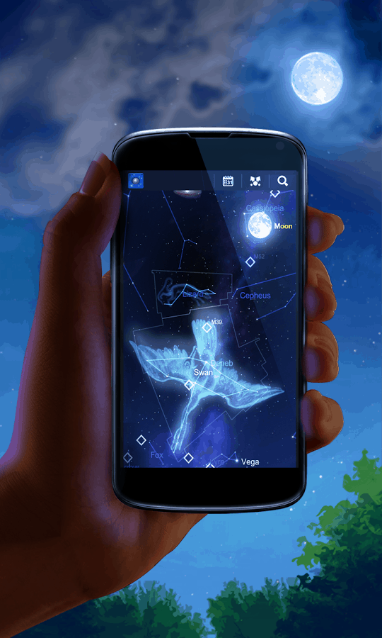
Aplikace pro smartphony
Táto publikácia (dokument) reprezentuje výlučne názor autora a SAAIC – Národná agentúra programu Erasmus+ ani Európska komisia nezodpovedajú za akékoľvek použitie informácií obsiahnutých v tejto publikácii (dokumente).

Slide 15
Praktické cvičení 2. Názvy hvězd
Metodická část: téma 4 - Základní orientace na obloze, tabulka k praktickému cvičení 2.
Pomůcky a materiály: Vytištěná tabulka s částečně vyplněnými názvy hvězd a souhvězdí. Počítač a program typu PLANETÁRIUM, smartphone a nainstalovaná aplikace nebo tištěná hvězdná mapa.
Postup: Žáci musí vyplnit chybějící názvy souhvězdí nebo jména nejjasnejších hvězd v nich.
Táto publikácia (dokument) reprezentuje výlučne názor autora a SAAIC – Národná agentúra programu Erasmus+ ani Európska komisia nezodpovedajú za akékoľvek použitie informácií obsiahnutých v tejto publikácii (dokumente).

Slide 16
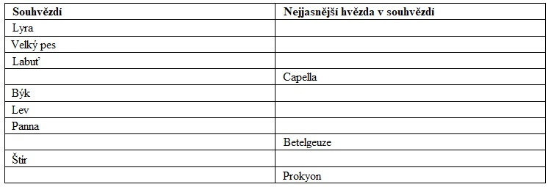
Táto publikácia (dokument) reprezentuje výlučne názor autora a SAAIC – Národná agentúra programu Erasmus+ ani Európska komisia nezodpovedajú za akékoľvek použitie informácií obsiahnutých v tejto publikácii (dokumente).

Slide 17
Praktické cvičení 3. Messierovy objekty
Metodická část: téma 4
Pomůcky a materiály: Vytisknuté fotografie tzv. hlubokých objektů nebo jejich počítačové obrázky.
Postup: Žáci musí rozpoznat, který obrázek zobrazuje mlhovinu, hvězdokupu nebo galaxii. Je dobré pojmenovat alespoň jednoho zástupce z třech tříd kosmických objektů.
Táto publikácia (dokument) reprezentuje výlučne názor autora a SAAIC – Národná agentúra programu Erasmus+ ani Európska komisia nezodpovedajú za akékoľvek použitie informácií obsiahnutých v tejto publikácii (dokumente).

Slide 18
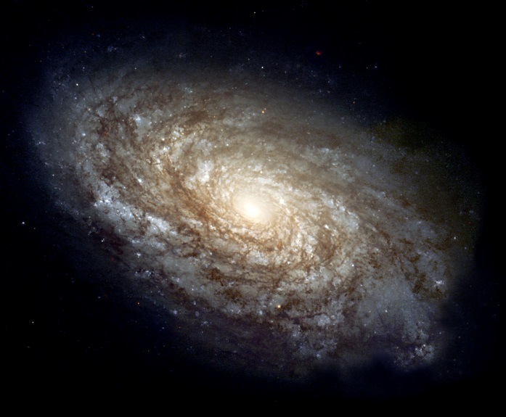
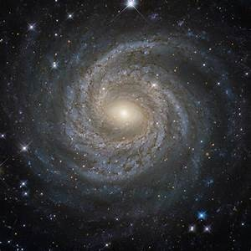
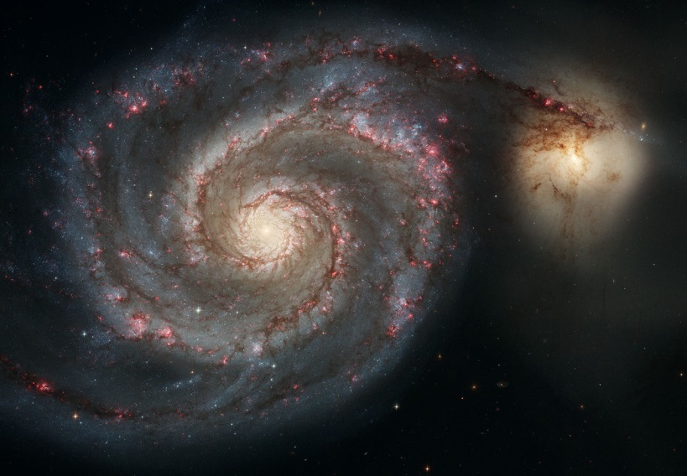
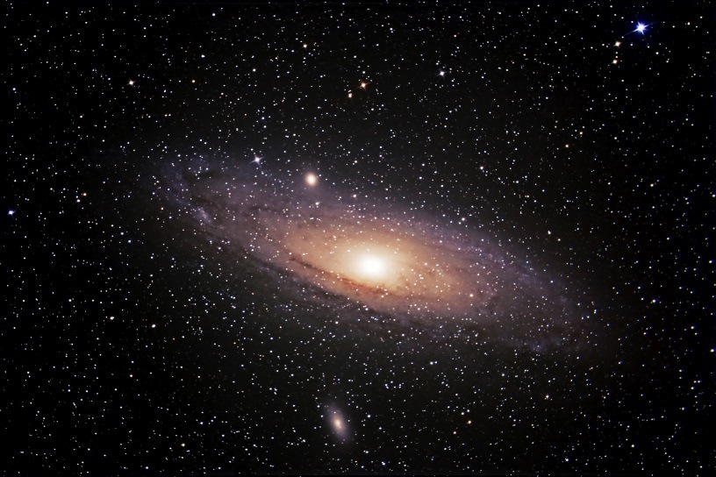
Táto publikácia (dokument) reprezentuje výlučne názor autora a SAAIC – Národná agentúra programu Erasmus+ ani Európska komisia nezodpovedajú za akékoľvek použitie informácií obsiahnutých v tejto publikácii (dokumente).

Slide 19
Řešení
GALAXIE
GALAXIE
Galaxie Andromeda, M31
Táto publikácia (dokument) reprezentuje výlučne názor autora a SAAIC – Národná agentúra programu Erasmus+ ani Európska komisia nezodpovedajú za akékoľvek použitie informácií obsiahnutých v tejto publikácii (dokumente).

Slide 20
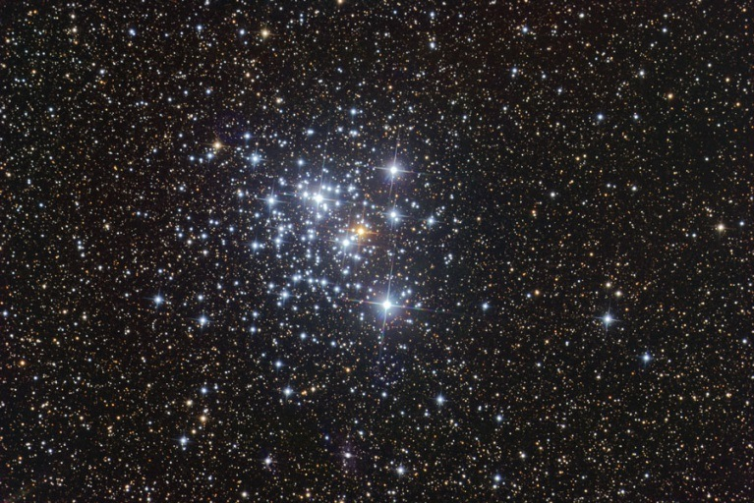
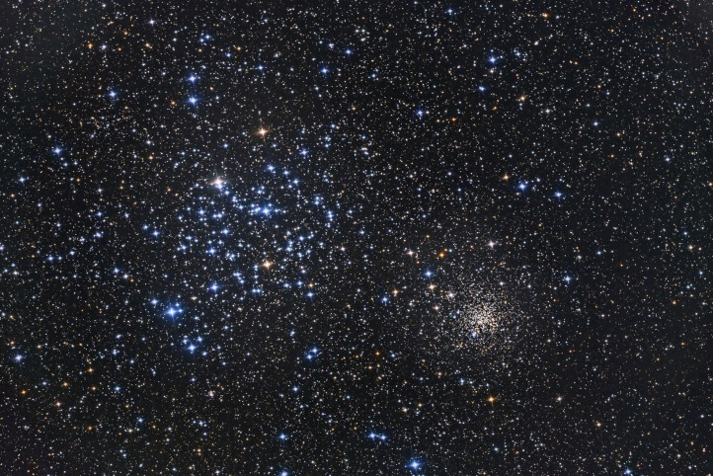
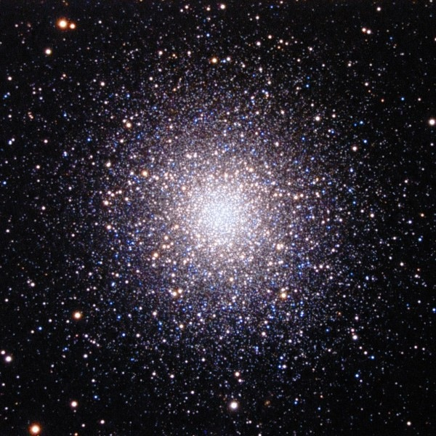
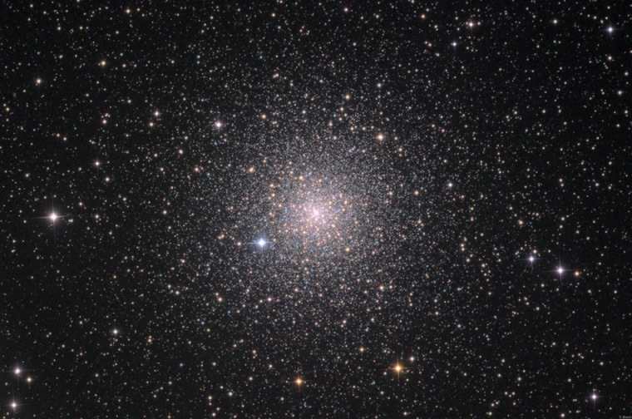
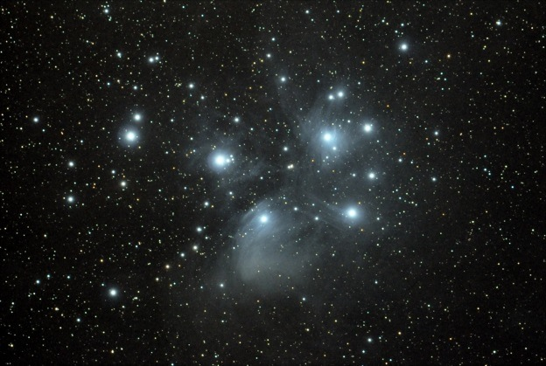
Táto publikácia (dokument) reprezentuje výlučne názor autora a SAAIC – Národná agentúra programu Erasmus+ ani Európska komisia nezodpovedajú za akékoľvek použitie informácií obsiahnutých v tejto publikácii (dokumente).

Slide 21
Řešení
HVĚZDOKUPY
Hvězdokupa Plejády,
М45
Táto publikácia (dokument) reprezentuje výlučne názor autora a SAAIC – Národná agentúra programu Erasmus+ ani Európska komisia nezodpovedajú za akékoľvek použitie informácií obsiahnutých v tejto publikácii (dokumente).

Slide 22
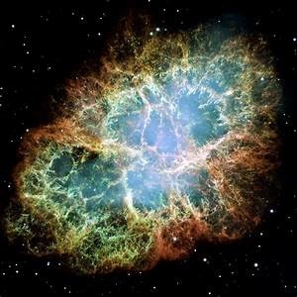
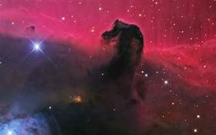
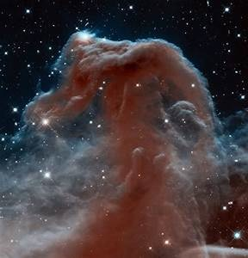
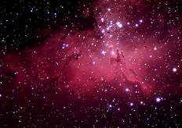
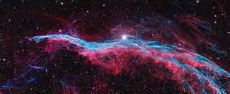
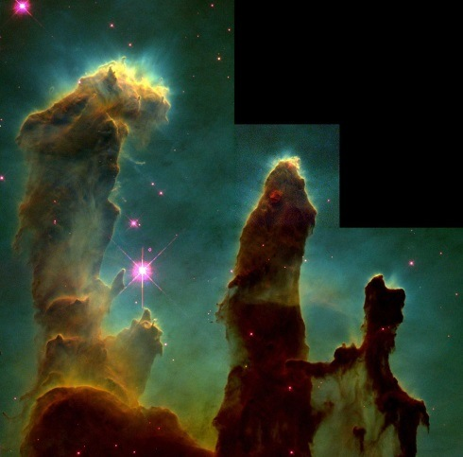
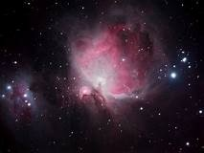
Táto publikácia (dokument) reprezentuje výlučne názor autora a SAAIC – Národná agentúra programu Erasmus+ ani Európska komisia nezodpovedajú za akékoľvek použitie informácií obsiahnutých v tejto publikácii (dokumente).

Slide 23
Rešení
MLHOVINY
Mlhovina Orion, М42
Táto publikácia (dokument) reprezentuje výlučne názor autora a SAAIC – Národná agentúra programu Erasmus+ ani Európska komisia nezodpovedajú za akékoľvek použitie informácií obsiahnutých v tejto publikácii (dokumente).

Slide 24
Závěry, ověření výsledků
Co bude dál (Feed Forward): Plánujte další hodinu na základě výkonu žáka:
Obtížnost ve třídě: V závislosti na tom, jak dobře žáci porozuměli materiálu a zvládli úkoly.
Přístup k materiálu: Jaký je správný postup, který vám pomůže porozumět materiálu a splnit stanovené úkoly.
Sebehodnocení: sebekázeň, vedení a kontrola činností.
Individuální přístup: Individuální hodnocení a vedení.
The current publication reflects only the author´s view and neither the Slovak National Agency, nor the European Commission are responsible for any use that may be made of the information it contains.
Notes:
DOI: 10.3102/003465430298487, The Power of Feedback, John Hattie and Helen Timperley, University of Auckland

Slide 25
Závěry, ověření výsledků 2
Příprava: Jasné a dobře definované cíle lekce a cvičení. Když budou dobře rozumět konečnému cíli, mohou se žáci snadněji a efektivněji zaměřit na konkrétní úkol / materiál.
Ověřování: Jak jsem to udělal? Individuální hodnocení a zpětná vazba od učitele o práci žáka, která se konkrétně týká dosažení cíle. Poskytněte informace o pokroku žáka (nebo jeho nedostatku) a poskytněte pokyny, které pomohou dosáhnout cíle a dosáhnout očekávané úrovně.
The current publication reflects only the author´s view and neither the Slovak National Agency, nor the European Commission are responsible for any use that may be made of the information it contains.
Notes:
DOI: 10.3102/003465430298487, The Power of Feedback, John Hattie and Helen Timperley, University of Auckland

